Slide 1
Velferdsteknologi de eldre kan like
Tone Bratteteig
Design av informasjonssystemer
Oslo, 6/6/2015 – “Viten på lørdag”

Slide 2

hva er velferdsteknologi?

Slide 3
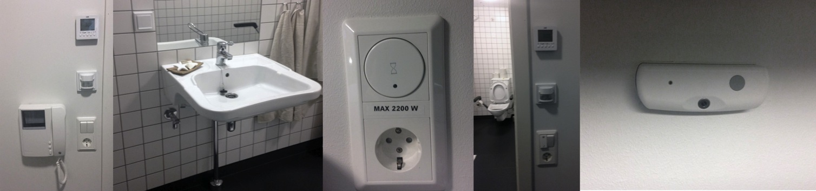
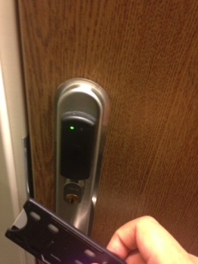
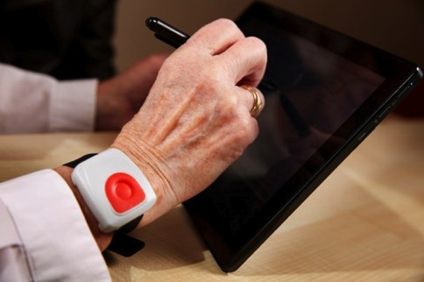
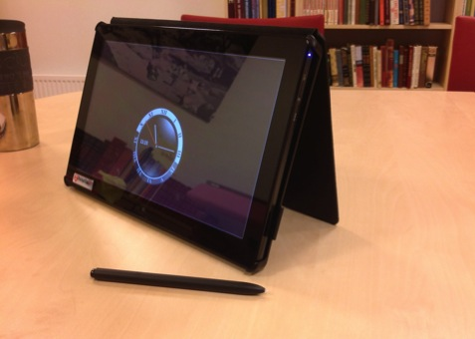
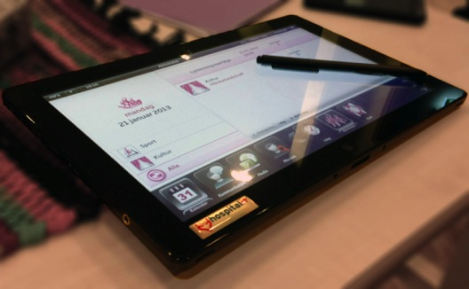
hva er velferdsteknologi?

Slide 4
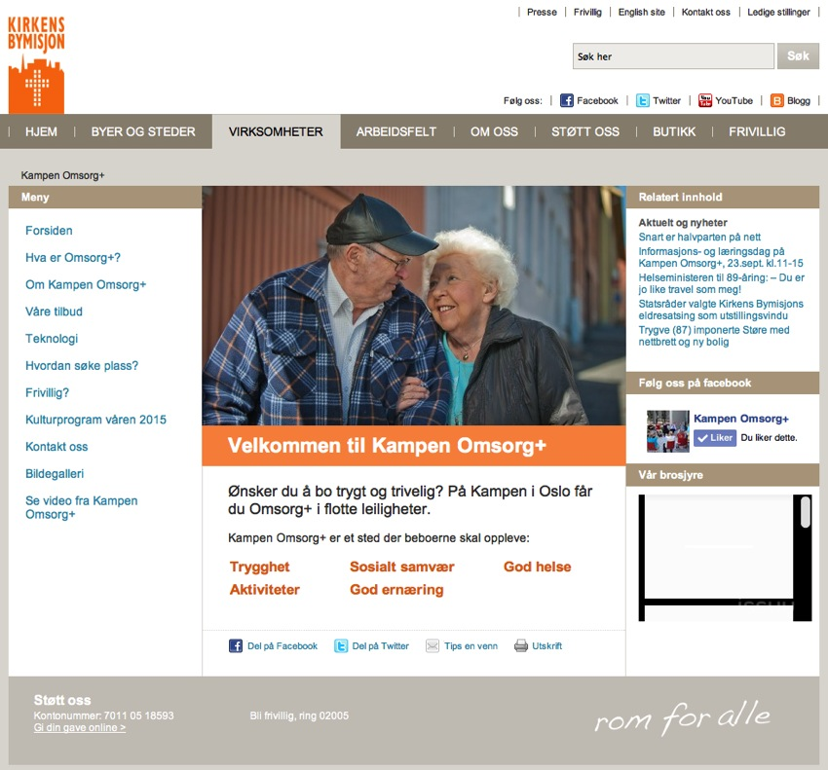
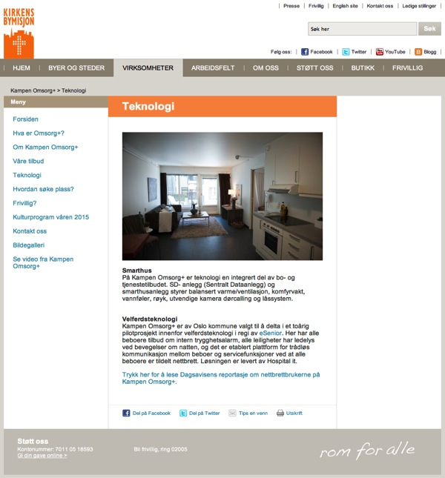

hva er velferdsteknologi?
studier av velferdsteknologi i praksis
Kampen Omsorg+ (Kirkens bymisjon & Oslo Kommune)
Hjemmetjenesten Gamle Oslo
støttet av Norges Forskningsråd

Slide 5
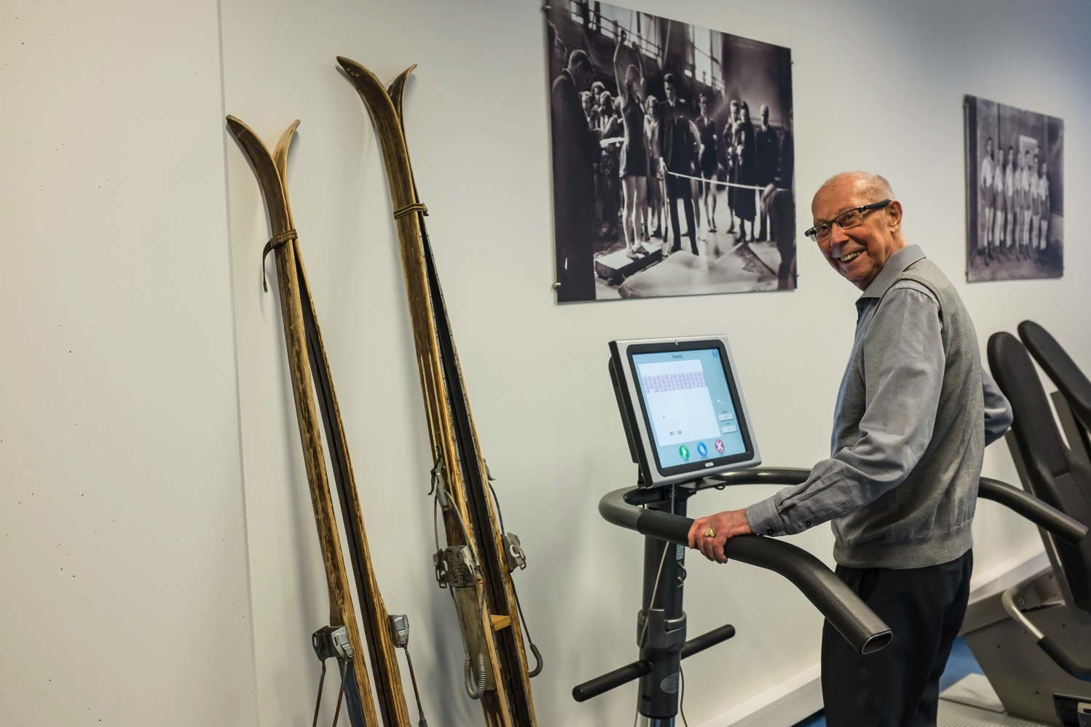
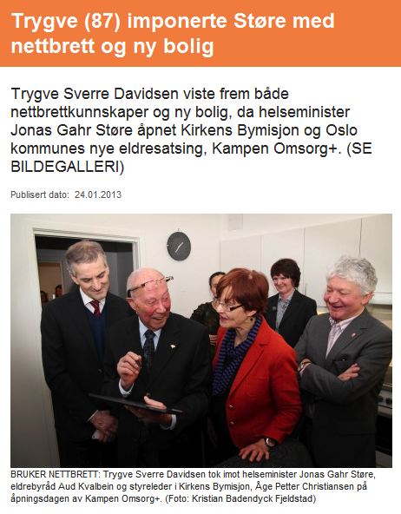
hva er velferdsteknologi?

Slide 6
hvordan brukes velferdsteknologi i praksis?

Slide 7
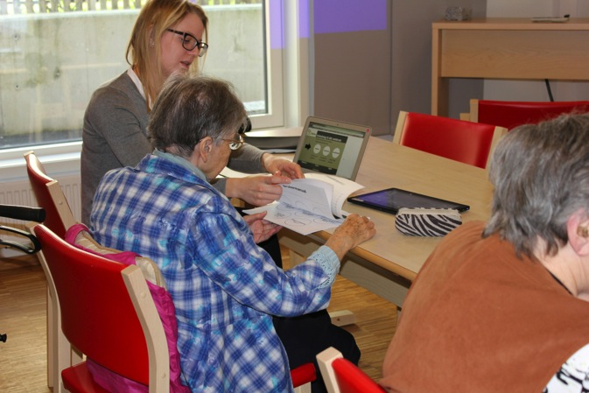
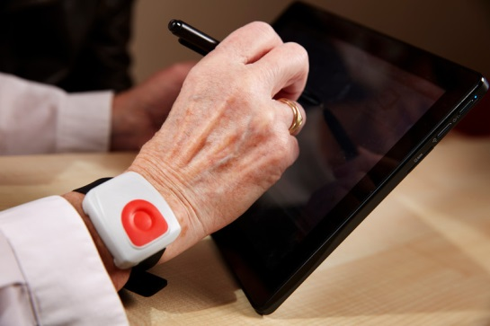

hvordan brukes velferdsteknologi i praksis?
blå skjerm | kan ha flere årsaker
skjermen nullstilles ved software-oppdatering | gir blå skjerm
flatt batteri | gir svart skjerm
ustabilt nettverk | -
bruker klarer ikke trykke på trykkfølsom skjerm | -
bruker klarer ikke sette skjerm i ladestasjon | -
dobbelt matbestilling | både manuelt og via brett
intet signal ved trykk på alarm-knapp | feedback-signal mangler
feil lokalisering ved alarm | lokalisering = romnummer
flatt batteri
alarm i ikke-kritiske situasjoner | brukes som "room-service"
par som deler leilighet har en alarm
systematisk brukertesting
(upartisk, over tid)

Slide 8
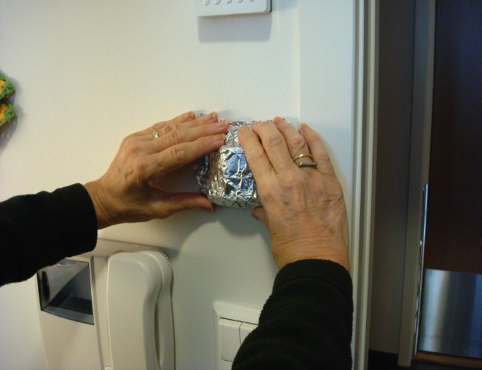
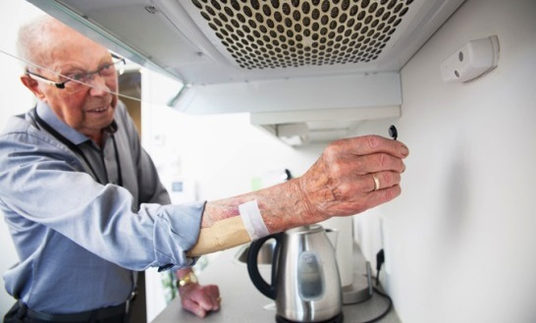
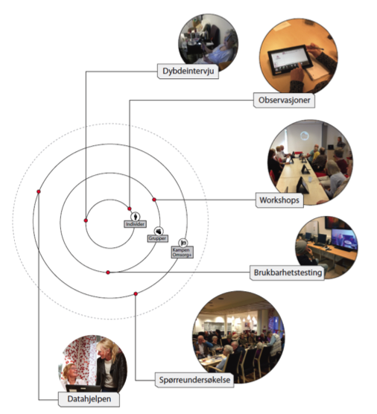

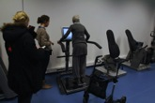
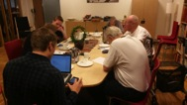



hvordan brukes velferdsteknologi i praksis?
lys på stue på om natten ved bevegelse i seng | når dør til soverom er åpen
lys på bad av når dusjforheng trekkes for | sensor plassert utenfor dusjen
”looking for trouble”
jakte på feil, heftelser, plunder, ikke-bruk, uheldige effekter …
gjennom observasjon & intervju

Slide 9
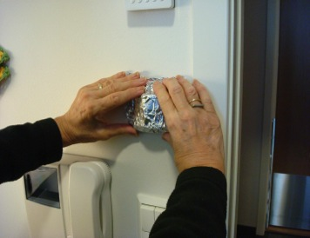
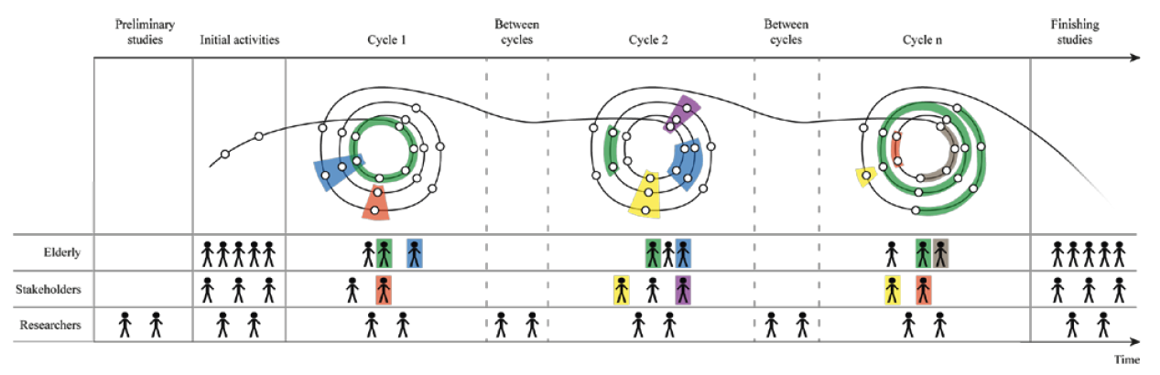
hva vil de eldre egentlig ha?
involvere brukerne i design
forbedre dagens løsninger
designe alternativer
utvikle & prøve ut nye muligheter

Slide 10
typer velferdsteknologi

Slide 11
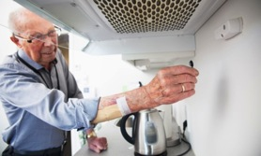


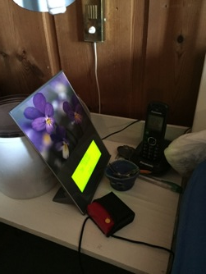
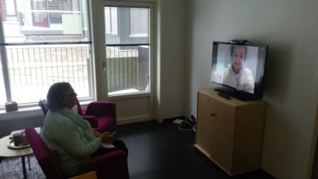
alternativer & nye muligheter
trygghets- & sikkerhetsteknologi
kompensasjons- & velværeteknologi
teknologi for sosial kontakt
teknologi for behandling og pleie

Slide 12
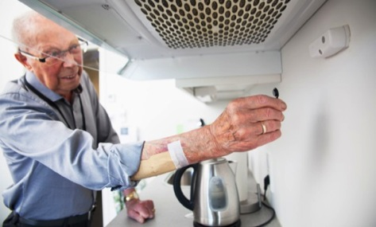
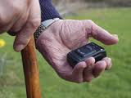
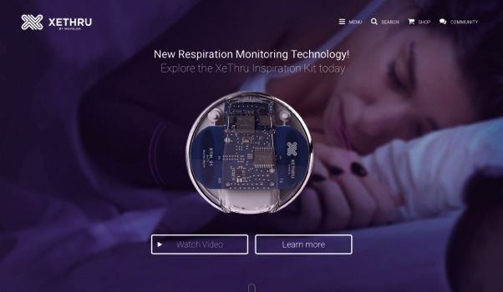

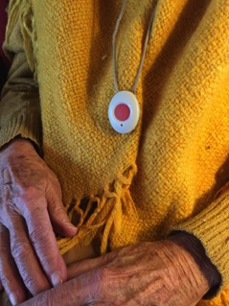
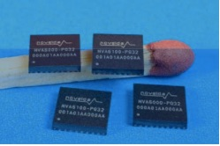
alternativer & nye muligheter
trygghets- & sikkerhetsteknologi

Slide 13
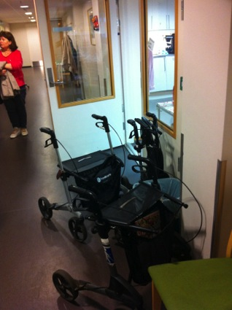
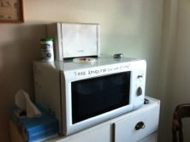
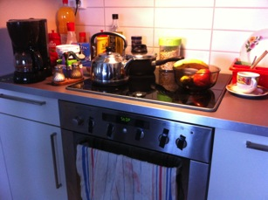

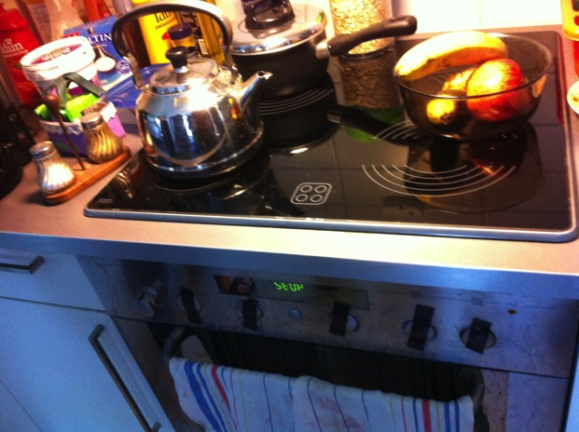
alternativer & nye muligheter
2. kompensasjons- & velværeteknologi

Slide 14

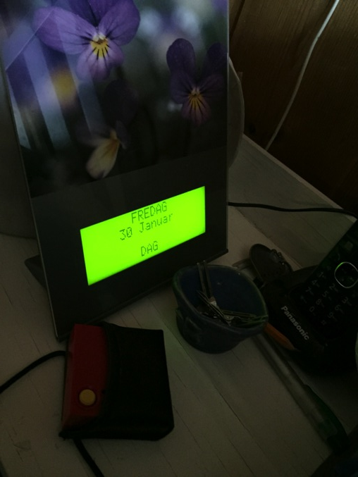
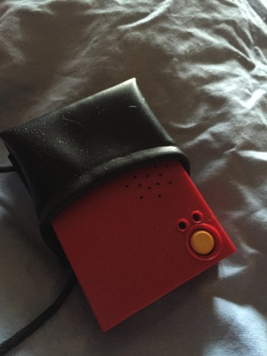
alternativer & nye muligheter
2. kompensasjons- & velværeteknologi

Slide 15
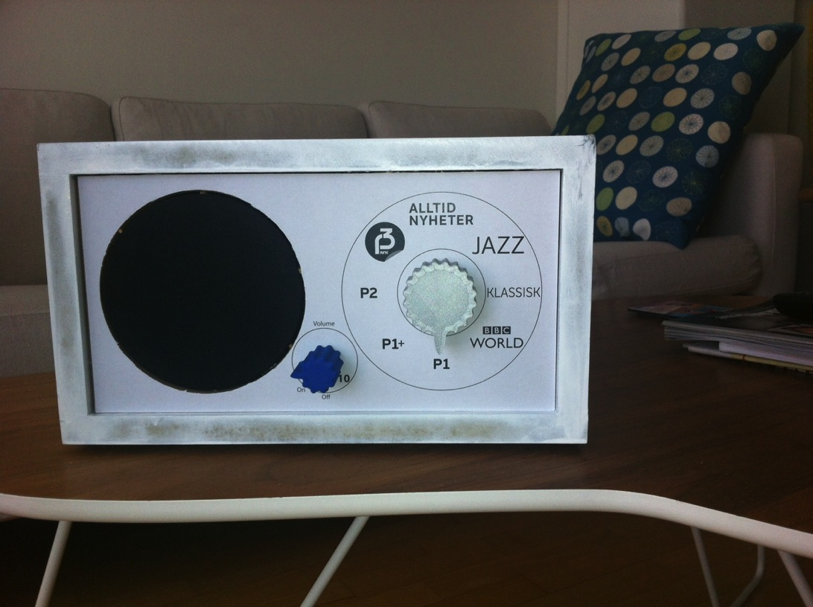
alternativer & nye muligheter

Slide 16
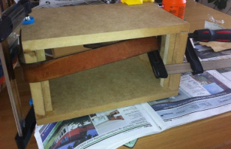
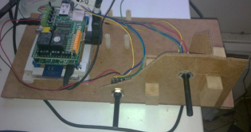
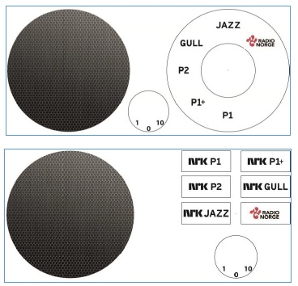

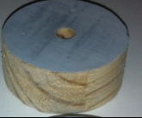
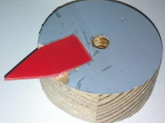
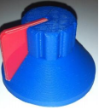

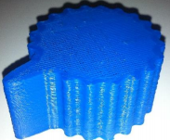
alternativer & nye muligheter

Slide 17
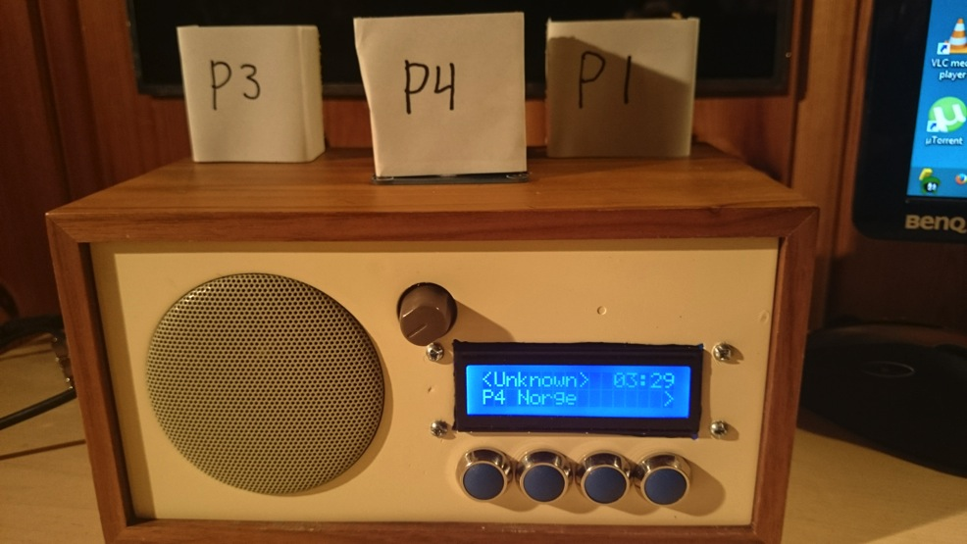
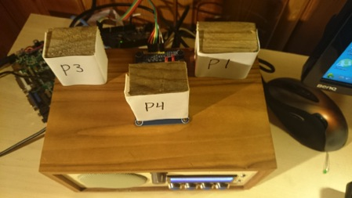
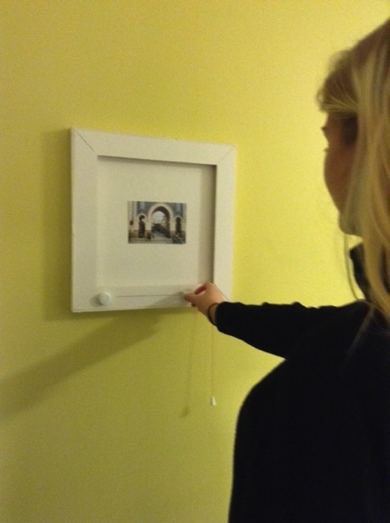
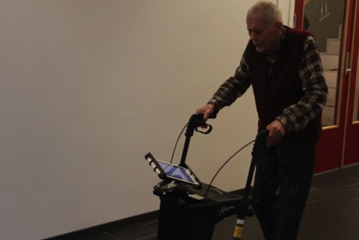
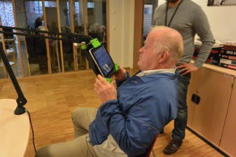
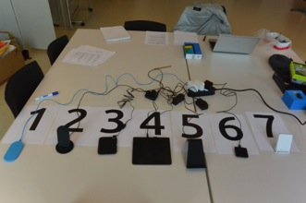
alternativer & nye muligheter

Slide 18
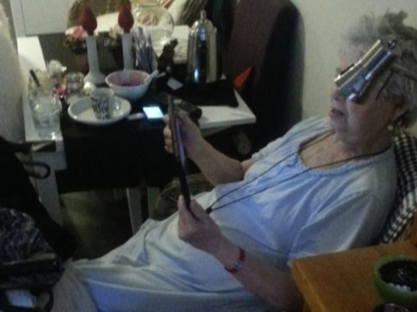

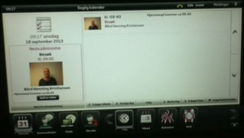
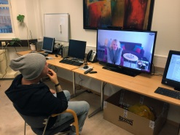
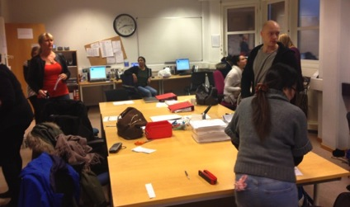
alternativer & nye muligheter
trygghets- & sikkerhetsteknologi
kompensasjons- & velværeteknologi
teknologi for sosial kontakt
teknologi for

Slide 19






alternativer & nye muligheter
4. teknologi for behandling og pleie

Slide 20


mulig og ønskelig velferdsteknologi
hva slags teknologi vil vi ha?
hvilke konsekvenser får teknologien?
foto: S. Aaløkke

Slide 21



velferdsteknologi vi kan like
livskvalitet
helse
høre til
hygge & mestring

Slide 22

velferdsteknologi vi kan like

Slide 23
velferdsteknologi vi kan like
takk for oppmerksomheten!
http://a3.ifi.uio.no

